Slide 1




От традиционных финансов
к цифровым: запуск масштабируемых продуктов ЦФА в отрасли гейминга и видеигр
КОМАНДА “ФИНТЕХ В КОКОШНИКЕ”

Slide 2
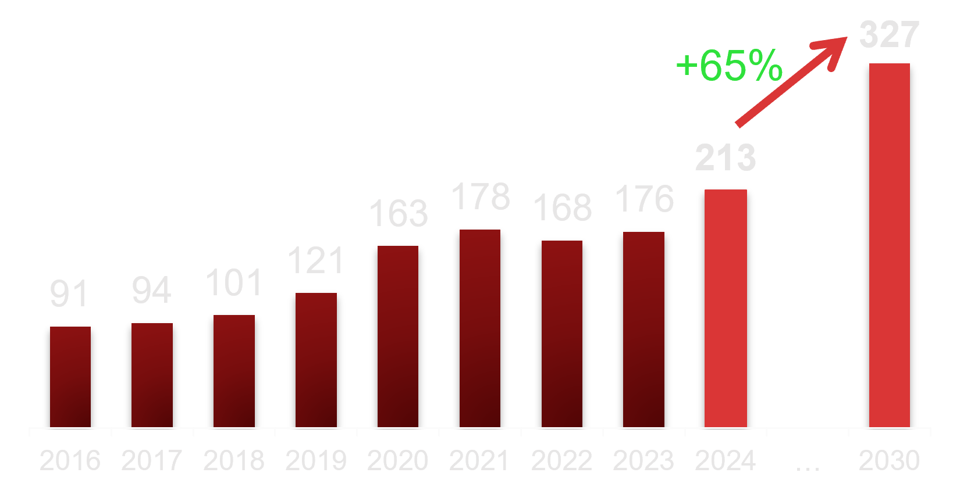
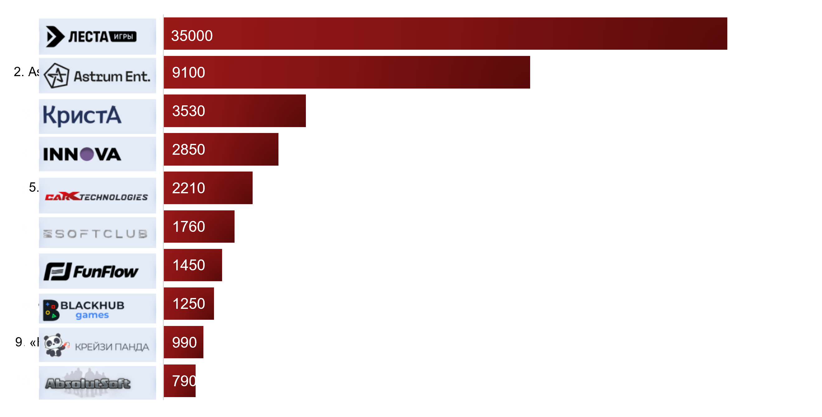


Топ российских разработчиков видеоигр и их выручка за 2024 год (млрд руб.)
Объем рынка видеоигр (млрд руб.)
Объем аудитории
Игрок 25-40 лет
Имеет стабильный доход
60% населения РФ
88 млн чел
Любители
25% населения
17 млн
204 млрд руб. - расходы в играх за 2024 (~12 000 руб/чел)
Геймеры (играют >5 часов в неделю)
Источник: TAdviser – Компьютерные и видеоигры (российский рынок)
2

Slide 3









Проблемы
Разработчиков
Игроков
Привлечение новых игроков
Невозможно влиять на разработку игр
Понимание интересов игроков
Нет доступа к эксклюзивному контенту
Коллаборация с компаниями
Нет дохода от вложений в игру
Повышение конкурентоспособности
Дополнительное финансирование
3

Slide 4
АЛЬФА
АЛЬФА
АЛЬФА
АЛЬФА
Линейка продуктов
на рынке ЦФА в области видеоигр
АЛЬФА
АЛЬФА

Slide 5











1. ЦФА НА ВНУТРИИГРОВЫЕ ПРЕДМЕТЫ (СКИНЫ)
для НЕквал.инвесторов
Гибридные
цифровые права
Критерии игры
Денежный эквивалент
Скин
Многопользовательская
Сетевая
Номинальная
стоимость
+
Фикс. ставка*
+30% точности
+10% скрытности
+20% уважения
Продажа скинов
*Банк России рассматривает возможность введения плавающих % ставок для неквалов
5

Slide 6
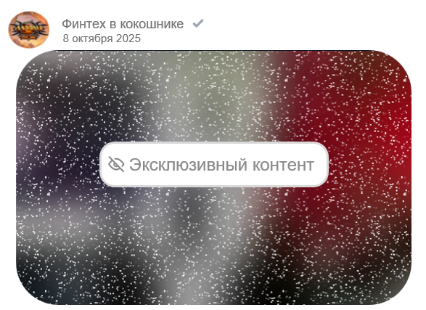



2. FAN-ТОКЕН
для НЕквал.инвесторов
Денежное требование
Критерии игры
Эксклюзивный контент
Голосование
Участие в разработке
Коммуникация
Периодические обновления
Один или несколько игроков
Онлайн/офлайн игра
Номинальная стоимость
+
Фикс. ставка*
*Банк России рассматривает возможность введения плавающих % ставок для неквалов
6

Slide 7



3. ЦФА НА ДОХОД ЭМИТЕНТА
для Квал. инвесторов
Денежное требование
Ждём срока окончания ЦФА
и
Следим за успехами эмитента
Аналоги - привязка к финансовым или количественным показателям
Успехи эмитента становятся нашими успехами
ЦФА на доход
ЦФА на количество игроков
Номинальная стоимость
+
Плав. ставка*
ЦФА на количество скачиваний игры

Slide 8


Механизм выпуска ЦФА
1. Оплата заявки на покупку ЦФА
2. Получение денежных средств за покупку ЦФА
Платформа
ЦФА
Игроки
(инвесторы)
3. Зачисление ЦФА
3. Выпуск ЦФА
Эмитент
4. Выполнение обязательств эмитента по истечению срока ЦФА
ГЦП на скин: Актив (скин) или фикс. процент дохода + возврат номинала
Fan-токен: эксклюзивные права до погашения + возврат номинала
Долговые ЦФА: номинал + процент дохода, привязанный к прибыли
8

Slide 9
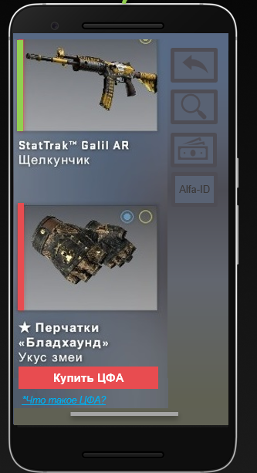
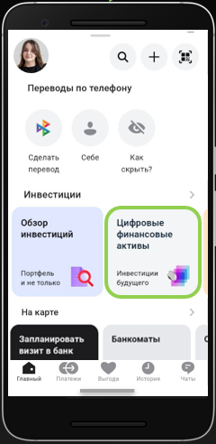
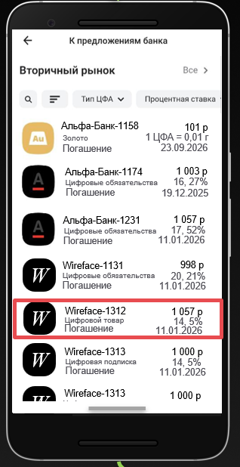
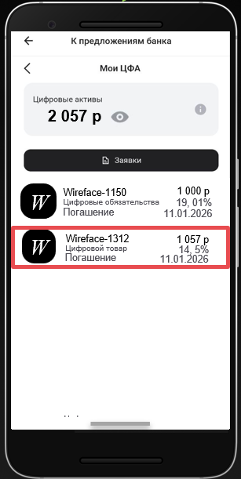
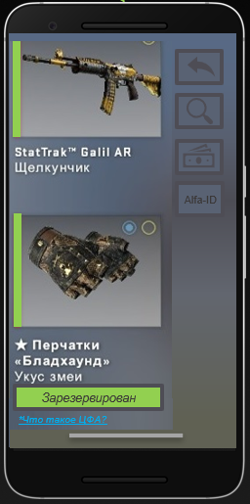
Перейти в А-Токен
ЦФА появляется в портфеле инвестора
Купить ЦФА
Через API продукт резервируется в личном кабинете
9

Slide 10
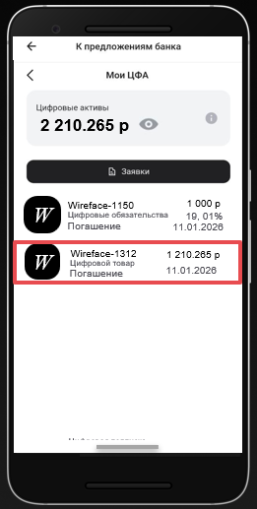
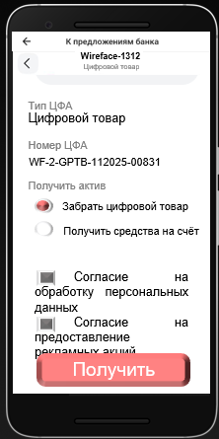
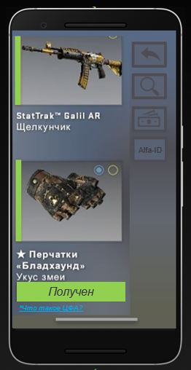
Выбрать вид актива
Отображение актива через API
на торговой площадке
10

Slide 11

Выгоды
 | Для эмитента | Для инвестора | Для страны
1. ЦФА на скины | Новый канал дистрибьюции товара Повышение привлекательности продукта | Покупка уникальных предметов Гарантированный доход выше депозитов | Увеличение участников рынка ЦФА с 500 тыс. до 17 млн человек Привлечение ликвидности на рынок ЦФА Повышение финансовой грамотности Развитие индустрии видеоигр
2. Fan-токен | Взаимодействие с аудиторией Вовлеченность игроков Лояльность клиентов | Эксклюзивный доступ Влияние на разработку игры Возможность голосовать
3. ЦФА на доход эмитента | Возможность развития Запуск новых проектов Расширение компании | Дополнительный доход Инвестирование в отрасль гейминга
11

Slide 12



Из игроков в инвесторы
в игровой форме!

Slide 13


Команда “Финтех в кокошнике”
Горошко Юлия
Мацур Алина
Магистры 2 курс
НИУ ВШЭ
Экономика и экономическая политика

